Slide 1
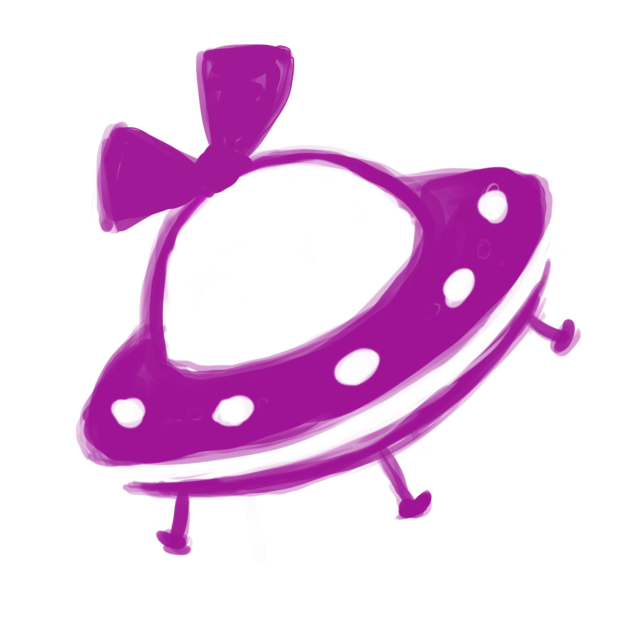
Разработка структуры взаимодействия участников образовательной экосистемы на примере практик взаимообучения
Группа «НлО», 08/06/21
Notes:
Название команды родилось не случайно. Оно отражает наше коллективное видение будущего. И расшифровывается как нелинейное образование.

Slide 2
Экосистема “Даю-Беру”
ДАВАТЬ ЧТО-ТО МИРУ и СОЗДАВАТЬ
ТАК ЖЕ ВАЖНО,
КАК И ПОЛУЧАТЬ
равноправным участником может стать каждый
нет возрастных и социальных ограничений
каждый ученик является одновременно учителем
размывание границ базового и дополнительного образования
смена отношения с потребительского на соавторское
расширение ресурсной базы образования
возможность создания ценного образовательного продукта каждым участником экосистемы
Notes:
«Как сказал теннисист Артур Эш: «За счет того, что мы получаем от жизни, мы поддерживаем существование. Из того, что мы отдаем, мы создаем нашу жизнь»
Мы проектировали экосистему Д-Б с установкой, что давать что-то миру и создавать/отдыввть так же важно, как и получать.
мы пытались продумать и выстроить систему образовательных взаимоотношений, где любой человек, вне зависимости от возраста может стать равноправным участником. Но обожглись об проблему безопасности, которую, фактически, так и не смогли решить.
Психология искусства
Лев Семенович Выготский
Шекспир потрудился за нас, отыскивая к идее ревности соответствующий ей образ Отелло. Все наслаждение, которое мы испытываем, читая Отелло, без остатка сводится к приятному пользованию чужим трудом и к даровому употреблению чужого творческого труда.

Slide 3
Актуальность
российские дети, в среднем, тратят на домашние задания более 10 часов в неделю (1 место в мире)
недостаточно интересных уроков для 48% учеников
нравится учиться в школе только 28% обучающихся
в 2–2,5 раза реже - поддерживается инновационная деятельность в школах с социально неблагополучным контингентом
70,4% россиян считают, что знаний, которые дают в школе, недостаточно для поступления в высшее учебное заведение.
70,8% родителей оплачивают дополнительные занятия с репетитором
27% ошибаются с выбором профиля в старших классах
всего 37% россиян работает по специальности (без учета смежных профессий)
Мониториг ОНФ «Школьники: ориентиры и ценности», 2019. [Электронный ресурс]: сайт. Режим доступа: https://onf.ru/2019/02/15/monitoring-onf-za-proshedshiy-god-umenshilas-dolya-detey-kotorym-nravitsya-uchitsya-v/
Стерлигов Иван. Половина образованных россиян работает не по специальности. [Электронный ресурс]: сайт. Режим доступа: https://iq.hse.ru/news/177677848.html
Notes:
При проектировании для нас была важна текущая ситуация в российском образовании и те боли, которые актуальны для ее участников - и для нас в том числе.
Например, данные о том, что нравится учиться в школе только 28% обучающихся

Slide 4
Сейчас
Желаемая картина будущего
Логистика массового образования предполагает недостаток практик и культуры Выбора
выбор
Умение делать выбор самостоятельно,
в том числе:
поставить цели и определить, что нужно для их достижения и чего не хватает;
индивидуа лизация
Внешняя дисциплина становится важнее уникальности каждого ребёнка
Создание среды и условий для развития индивидуальности:
понимание ребенком себя, своих запросов и возможностей;
свободное развитие с учетом склонностей и возможностей.
творчество
Формализованная среда, препятствующая развитию креативности;
дефицит эффективных творческих практик
кооперация
Креативный подход к жизни:
в мире будущего нужны постановщики задач, создатели социальных и бизнес проектов.
Дефицит практики кооперации и командной работы, в том числе с разными людьми
деятель ность
Обучение через кооперацию, сотворчество и продуктивную деятельность:
длительная деятельность vs. проектная одноразовая
многослойная рефлексия происходящего.
Дефицит долгоиграющей деятельности, требующей сосредоточенности во времени и в пространстве, смены ролей.
осознан ность
Notes:
Сравнивая ситуацию, как мы ее видим сейчас, с желаемой, мы получили такие результаты. На наш взгляд, ключевыми разрывами становятся...
Индивидуализация: Вадим Розин персонализация и индивидуализация – это разные понятия: в первом случае акцент делается на развитие личности, а во втором – на создание среды и условий для ее развития.
Александр Асмолов “Индивидом рождаются, личностью становятся, индивидуальность отстаивают”

Slide 5
Разрыв: что мешает прийти к желаемой картине будущего
Чтобы научиться выбирать, нужно выбирать и иметь возможность выбора
Сложно добиваться целей, которые поставил не ты
Глубоко погрузиться в любой процесс можно только будучи его соавтором
Умение выбирать, креативность и кооперация не поддаются формальному и простому измерению, поэтому часто дети, успехи которых невозможно измерить, академически неуспешны для школы. Мы все разные, а система поэтапного контроля для всех одна.
Невозможно научиться командной работе, если учет результатов индивидуальный
На данный момент школа заинтересована давать знания и навыки, которые просто измерить, и по ним отчитаться.
Высокая степень абстракции - мало практических занятий и заданий, направленных на создание (труд, искусство)*
Знания нельзя передать, а можно только сформировать в процессе рефлексии, которой практически нет в современной школе
выбор
индивидуализация
творчество
кооперация
деятельность
осознанность
*Темпл Грандин “Зачем нужны аутисты, лекция” https://youtu.be/x5-WGL_zKgM
Notes:
Нам кажется, что некоторые навыки, которые должны сформироваться у ребенка для его успешного существования в будущем, не вписываются в процесс школьного обучения (частично из-за того, что сложно поддаются измерению), а иногда их развитие вообще не предусматривается в процессе обучения в школе.

Slide 6
Проблематика
Невозможность серьезной модернизации системы образования:
Заранее спроектированные на несколько лет образовательные программы не могут быстро перестраиваться с учетом текущей ситуации (контекста).
Они создаются нынешним поколением для будущего. Это обеспечивает преемственность предыдущего опыта и передачу культурного кода, но в то же время препятствует кардинальной модернизации образования (образование воспроизводит само себя с незначительными изменениями).
Классно-урочная система задает довольно жесткую рамку, подходящую для передачи знаниевого компонента образования и формирования части навыков, но не имеет возможности подстраиваться под каждого отдельного ученика, чтобы обеспечить его максимальное индивидуальное развитие.
Универсальные компетентности и новая грамотность: от лозунгов к реальности / Под ред. М.С. Добряковой, И.Д. Фрумина при участии К.А. Баранникова, Н. Зиила, Дж. Мосс, И.М. Реморенко, Я. Хаутамяки. –М.: Издательский дом Высшей школы экономики, 2020. С. 12
Е. Лошкарева, П. Лукша, И. Ниненко, И. Смагин, Д. Судаков. Навыки будущего. Что нужно знать и уметь в новом сложном мире [Электронный ресурс]. URL: http://arzumanyan.com.ru/files/2017/wsdoklad_12_okt_rus.pdf
А.Г. Асмолов: Психология перемен: «Школа неопределенности: будущее в настоящем» [Видеозапись]. URL: https://www.youtube.com/watch?v=SUaoA1vyQIU
Notes:
Решить проблему, связанную с возможным устареванием и неактуальностью образования из-за высокой скорости изменений в мире и неопределенной картины будущего невозможно в текущей парадигме образования, потому что​ заранее спроектированные программы, нацеленные на последовательное обучение чему-то (какими качественными они бы ни были), не могут “переобуваться в прыжке”​ и быстро перестраиваться и потому, что их проектируют люди, опирающиеся на свой прошлый опыт (и если они даже понимают, что нужно их создавать, исходя из представлений о будущем, они не могут с уверенностью предположить, каким оно будет, и спроектировать программу под него) Возможно, единственный способ избежать этого - это внести в образование такой запас гибкости, который позволил бы сделать его каким угодно, меняющимся на ходу, и создаваемым, в том числе, самими учениками с учетом их текущих представлений о будущем.
То есть, то, что мы хотим сделать, предлагая индивидуальную экосистему в самоорганизующемся пространстве каждому. С регулярной рефлексией с целью переосмысления целей, ценностей, смыслов, задач, своей роли и т д
То есть, во-первых, школьное образование создаётся нынешним поколением для будущего - и при этом, как правило, обеспечивает преемственность предыдущего опыта (что само по себе хорошо, но препятствует серьёзной модернизации: образование воспроизводит само себя с незначительными изменениями)
Во-вторых, есть неразрешимое (кмк) противоречие : с одной стороны, необходимость поставить цели образования и выстраивать его соответственно им, с другой стороны - невозможность однозначно поставить эти цели в условиях vuca-мира.
Попутно мы решаем такие задачи:
- сглаживание неравенства
- нехватка ресурсов (материальных и человеческих)
- персонализация, взращивание субъектности, осознанного отношения к образованию.
Коммуникация и креативность само собой
В поле свободы и ответственности))

Slide 7
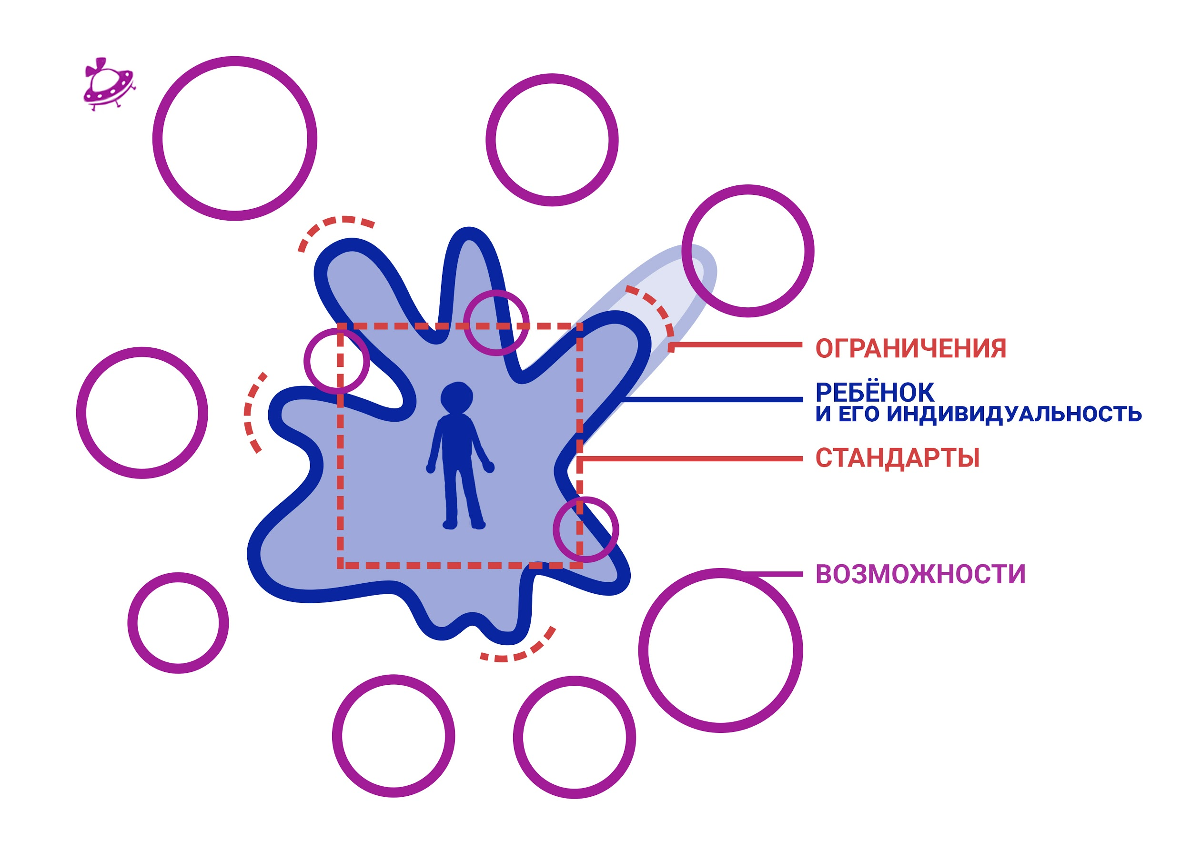
Проблема: Несоответствие возможностей системы образования интересам, потребностям конкретного человека
Ребёнок испытывает разнообразные потребности и имеет разные возможности.
Каждый ребёнок уникален, при этом он вынужден встраиваться в существующие требования, не учитывающие его индивидуальные возможности, интересы и образовательные потребности.
Формальное деление на “одаренных”, детей с ОВЗ и “обычных” не решает, а усугубляет проблемы, навешивая штампы.
Notes:
Так, одной из самых важных проблем, стоявших в центре внимания нашей группы, стало несоответствие поля возможностей существующей образовательной системы интересам и запросам конкретного индивида. Вследствие стандартизации перестали учитываться индивидуальные склонности детей к разным предметам, особенности развития, культурный бэкграунд.
Чтобы решить эту проблему, нам нужны другие подходы к образованию. В центре - человек, ребенок. Синим показаны его потребности, способности и желания, которые у каждого человека очень разные. Современная система образования (на данном слайде она представлена пунктирным квадратом) во многом не отвечает потребностям каждого отдельно взятого человека - в чем=то дает ему больше, чем он может переварить, а в чем-то ограничивает его, хотя он может достичь большего. фиолетовые кружочки - возможности, которых он может достичь, если его образование будет отвечать его индивидуальным потребностям, И наша экосистема задумана, чтобы помочь ему до них дотянуться. Здесь она показана зеленым цветом.
● Ограничения - финансовые, географические, социальные, возрастные и т.д.

Slide 8
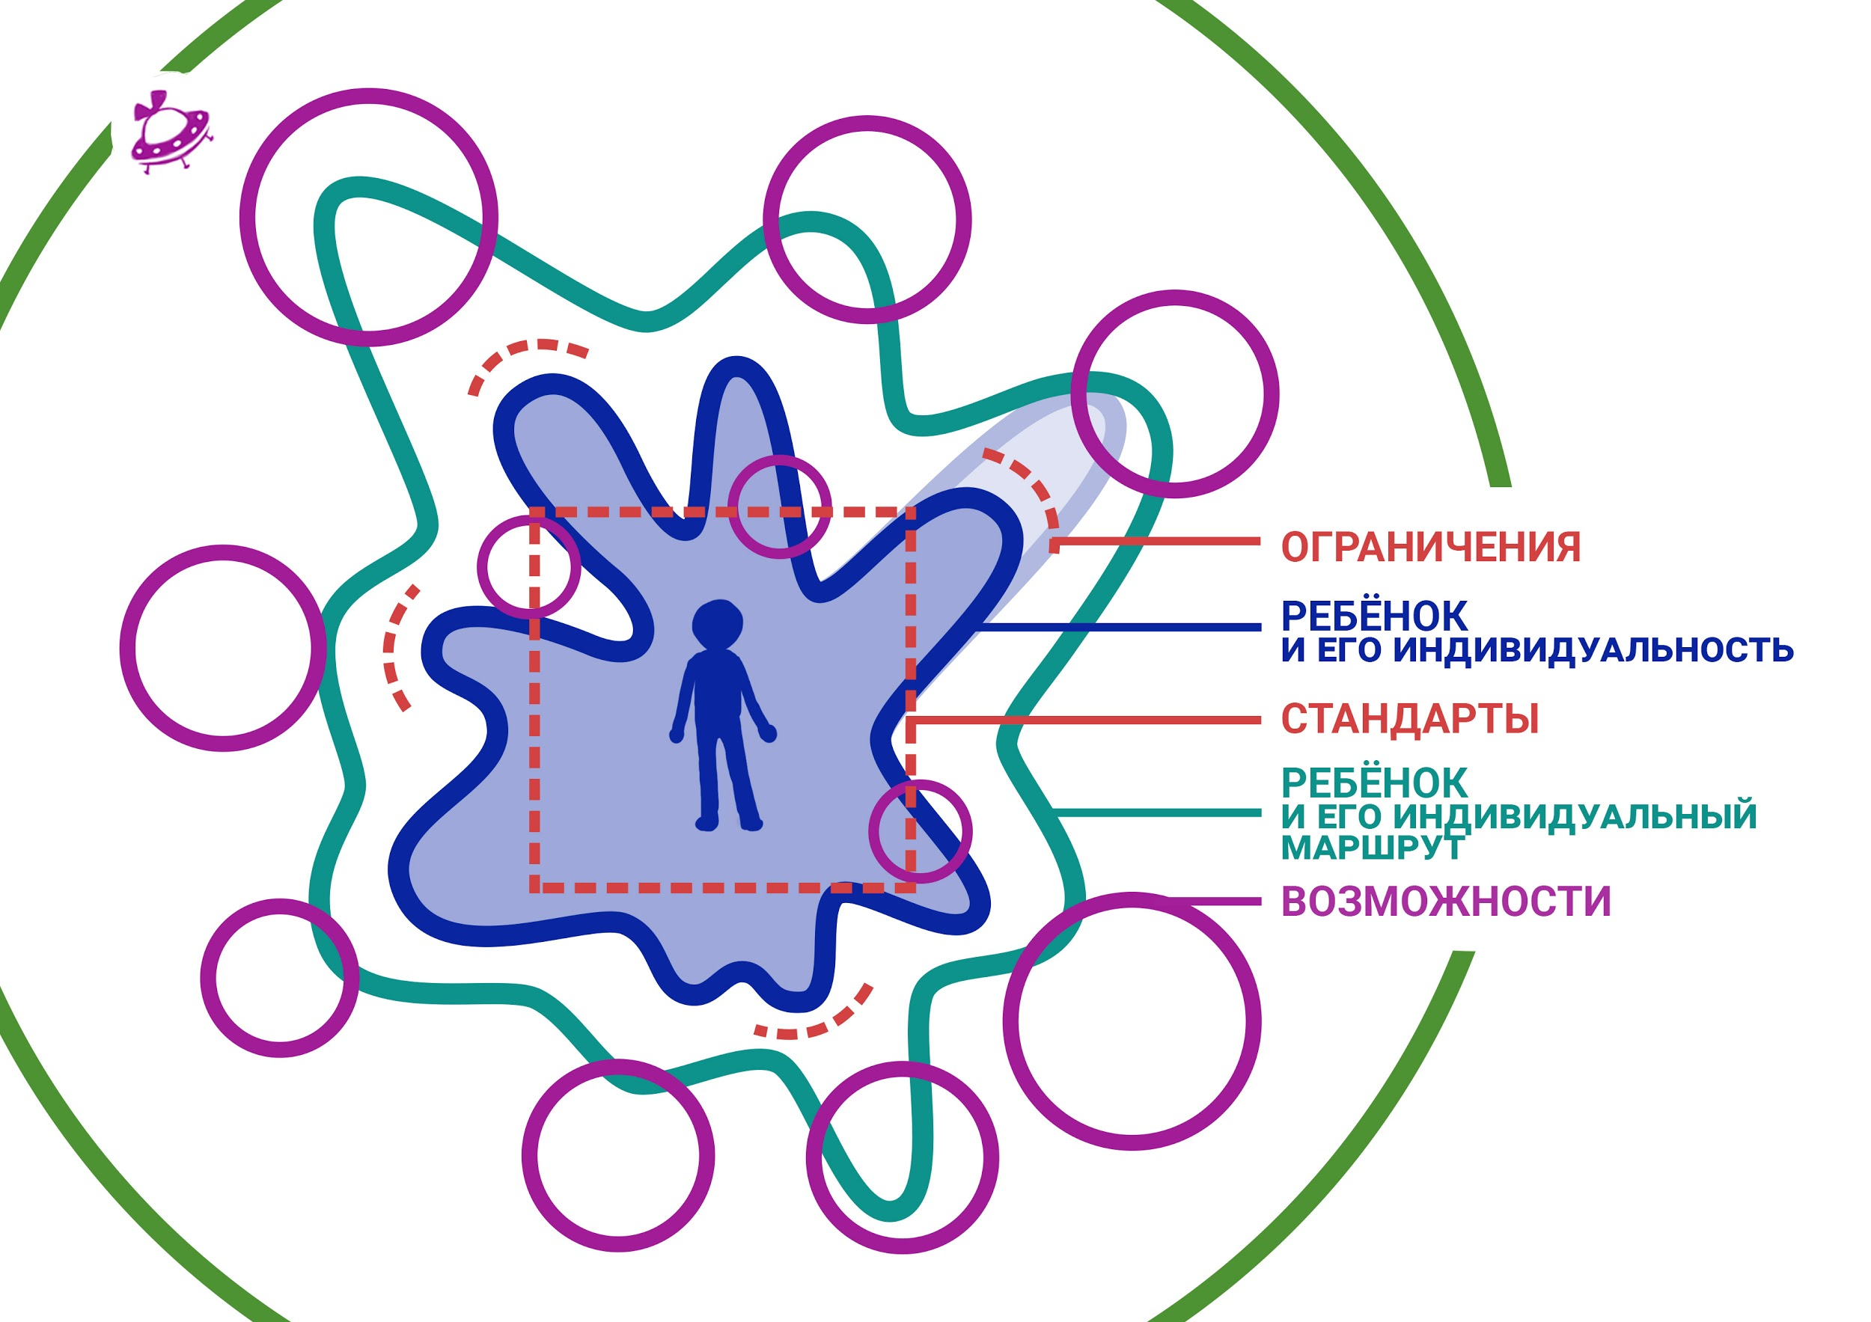
Ставка: среда возможностей
Принципы:
Совместная работа с будущим.
Горизонтальность (отсутствие иерархии).
Открытость.
Пространство он- и оффлайн взаимодействия.
Сообщество, объединяющее города, сёла, деревни.
Место проб, где можно научиться создавать и которое можно переделывать под свои потребности.
Возможности:
Задействовать разные группы населения,
Создать поле самореализации
Популяризировать путь образования через творчество, создание нового контента, полезного для другого.
От Я успешен к МЫ успешны.
Равные и расширенные образовательные возможности, независимо от возможностей семьи
Сформулировать запрос и довести его до образовательного продукта
Желаемый образ участника (на выходе):
осознанное отношения к своему образованию.
«Среду» мы понимаем в контексте подхода В.В. Рубцова, как «форму сотрудничества (коммуникативного взаимодействия), в рамках которой создаются особые виды общности между участниками, обеспечивающие передачу необходимых для функционирования в данной общности норм жизнедеятельности, включая способы, знания-умения-навыки учебной и коммуникативной деятельности».
Notes:
Нашей ставкой становится организация среды возможностей, позволяющей самоопределиться, сформулировать образовательный запрос и реализовать его через совместную деятельность с горизонтальными связями между участниками, основанной на определенных принципах, дающей разные возможности и способствующей формированию осознанного отношения к своему образованию.

Slide 9
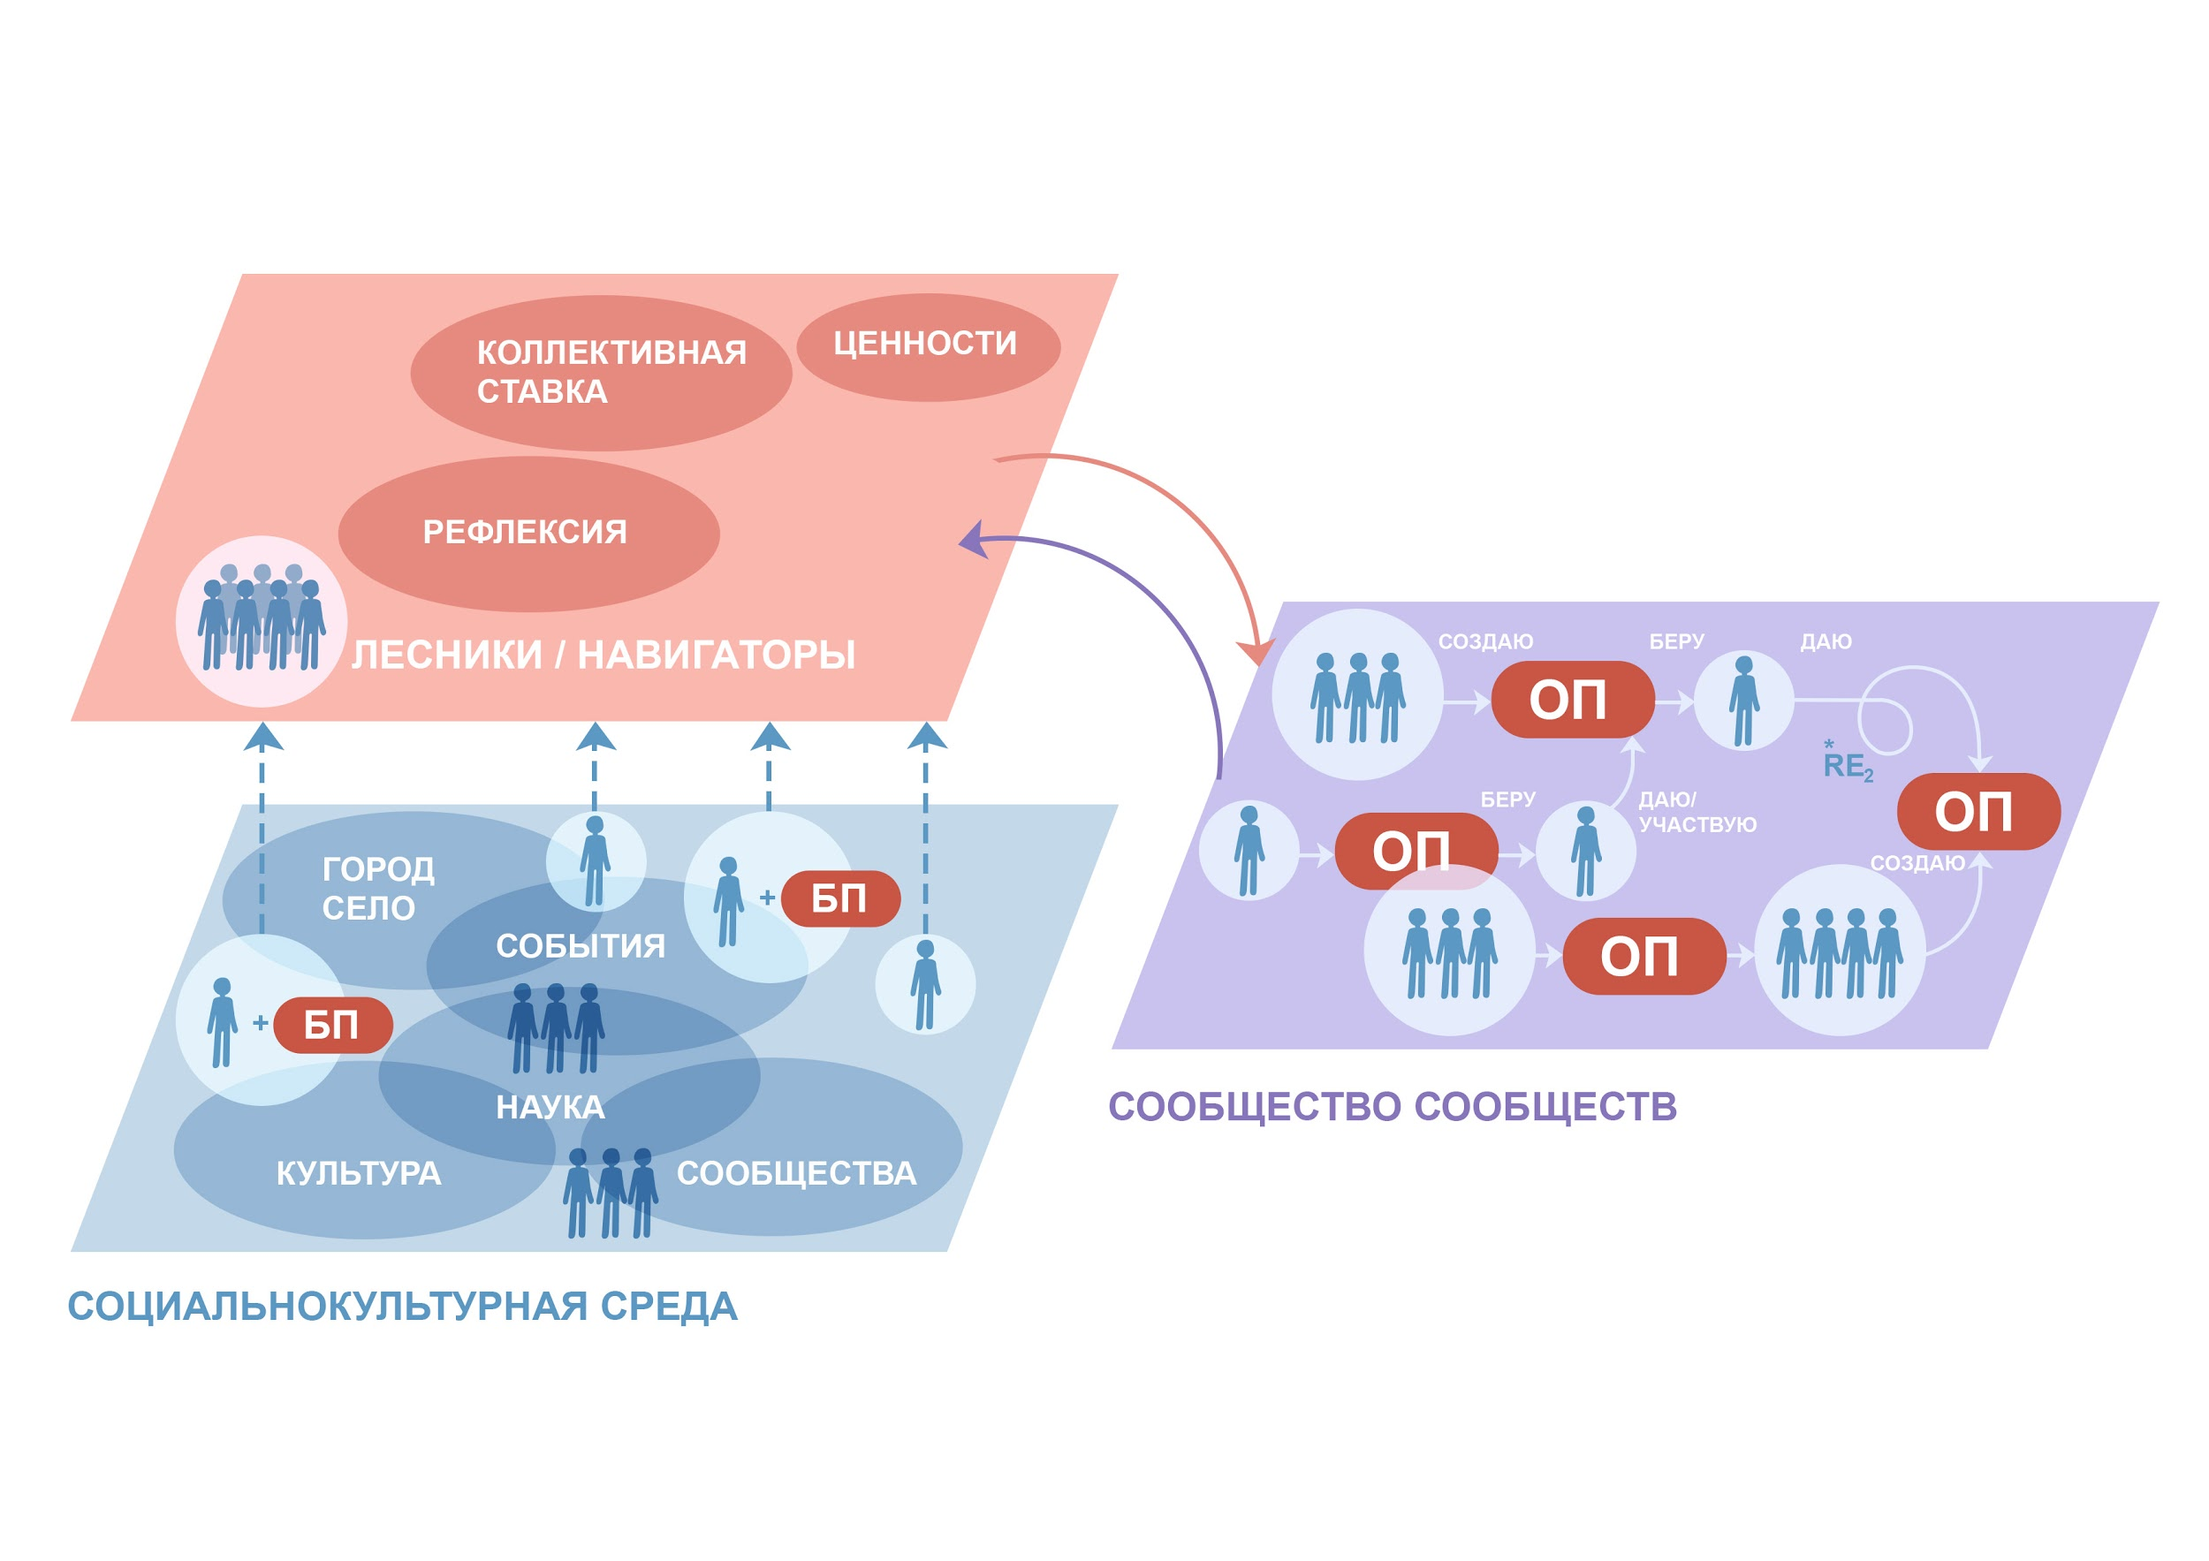
Ставка: образовательная экосистема
Образовательная экосистема – это самодостаточная и самоорганизующаяся система, в которой каждый участник может создать образовательный продукт (участвовать в его создании) и/или воспользоваться образовательным продуктом, созданным другими участниками.
Детско-взрослое сообщество.
Живое общение, основанное на новых типах взаимодействия.
на основе определений: П.Лукша, Д. Мура, экологического.
Notes:
Вариантом такой институции является образовательная экосистема

Slide 10
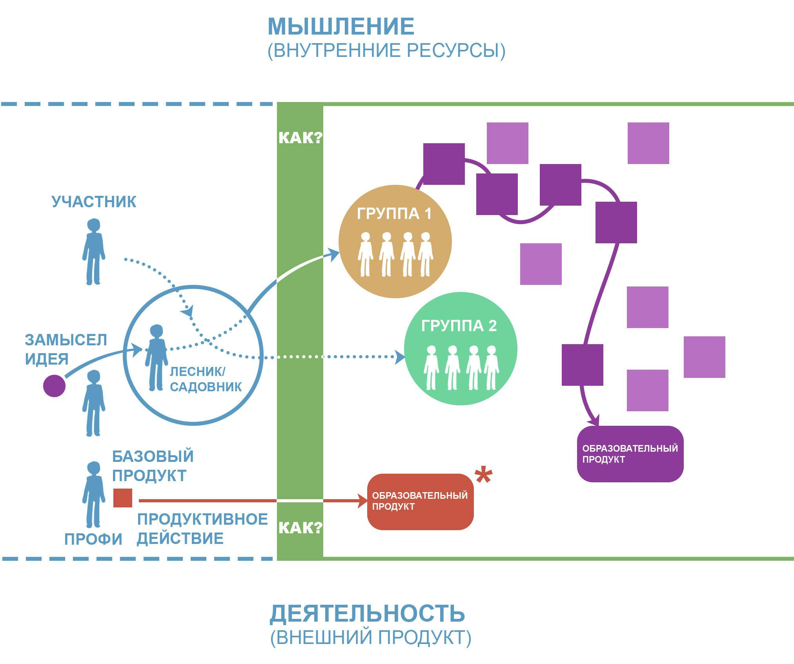
Образовательная деятельность
Объединяющая цель - деятельность, направленная на создание образовательного продукта (ОП).
Живое общение, основанное на новых типах социального взаимодействия
Умение переключаться в различные сборки
Работа с образом будущего
Notes:
Деятельностью, объединяющей участников нашей экосистемы, становится создание образовательного продукта. Эта деятельность позволяет людям развиваться в двух полях - в поле мышления и поле деятельности. Этот процесс сопровождает лесник, который помогает с формулировкой запроса и рефлексией, выстраивает взаимодействие и удерживает динамику процесса и рамку ценностей. Создание ценного конечного продукта каждым участником экосистемы позволит ученикам решать проблемы школы, переходя из потребителей в соавторов.

Slide 11
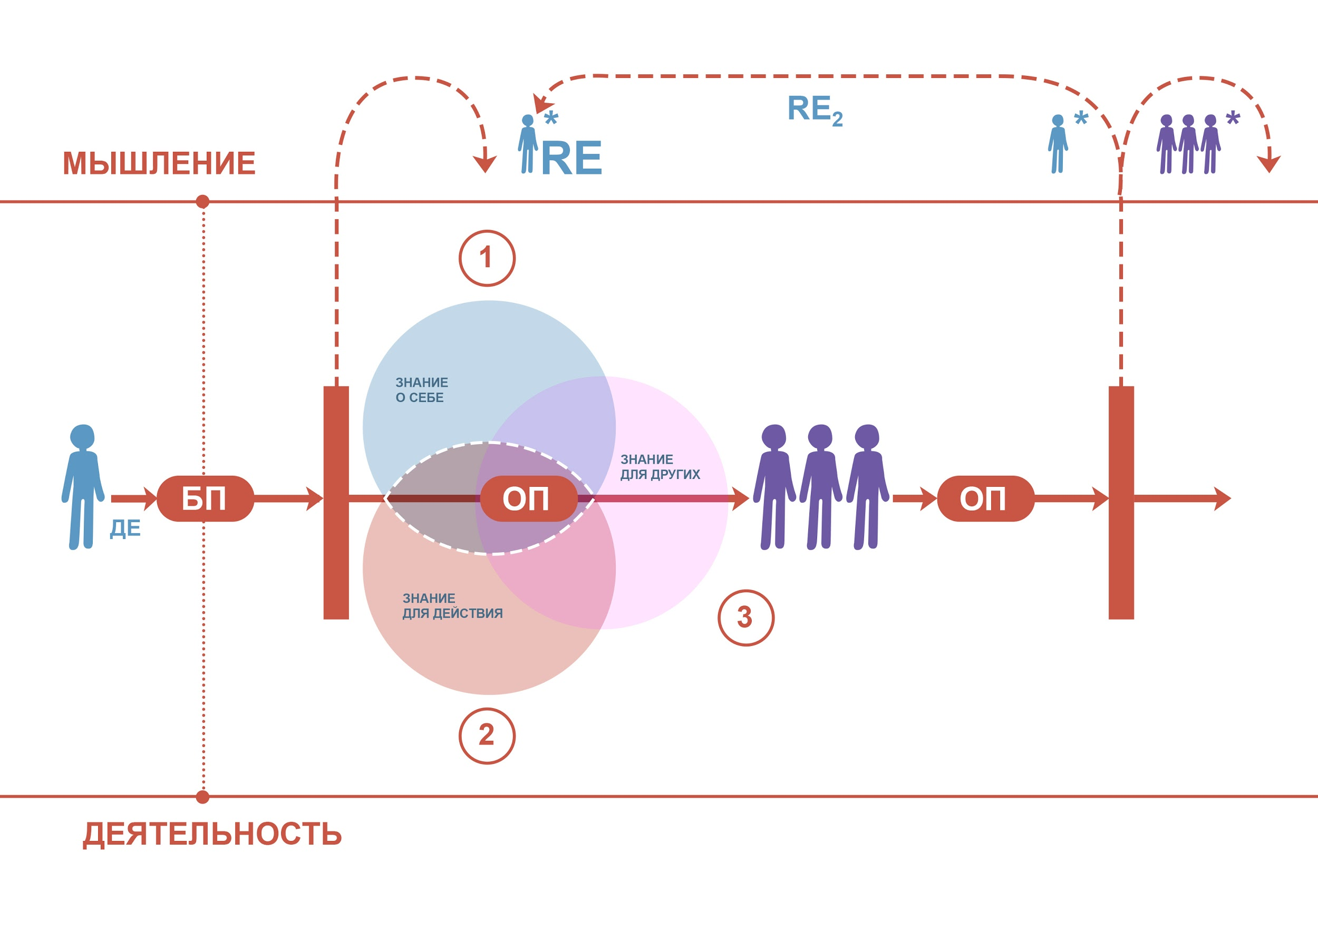
Конструкция образовательного продукта (оп)
Продукт (базовый БП) - то, чем можно пользоваться/ контент.
Образовательный продукт (ОП) направлен на прирост/развитие у других участников экосистемы внешних* результатов или внутренних** ресурсов:
внутренние ресурсы - в поле мышления
внешние результаты - в поле деятельности
при движении от мышления >> к деятельности внутренние ресурсы преобразуются через продуктивную деятельность в образовательный продукт.
ОП основывается на трёх типах знания:
Знание о себе (для меня)
Знание о деятельности
Знание для других
Ключевой механизм по созданию ОП - рефлексия.
* те, которые создаются и видны всем
** личностные качества, которые развиваются в результате использования: компетентности
Notes:
Образовательный продукт формируется благодаря рефлексии, в результате которой получается три набора знаний: знание о себе, знание для действия, знание для других. На их пересечении получается ОП.
ОП всегда направлен на прирост у других участников экосистемы внешних результатов или внутренних ресурсов. в работе Психология искусства Психология искусства
Лев Семенович Выготский
Только ценой великой работы художника может быть достигнут этот метаморфоз, это возвышение чувств. Но сама работа эта скрыта от исследователя, так же как она скрыта и от самонаблюдения художника. Перед исследователем не сама эта работа, а ее продукт – художественное произведение, в структуре которого она кристаллизовалась. Это очень точный тезис: человеческая деятельность не испаряется, не исчезает в своем продукте; она лишь переходит в нем из формы движения в форму бытия или предметности

Slide 12
Примеры отличия базового продукта от образовательного
 | Базовый продукт | Образовательный продукт
1 | Детский проект “Моя Пекарня” (социологическое исследование популярности вкусов свежеиспеченного собственноручно разных видов хлеба) | 1.1. Что мне помогло научиться печь разные сорта хлеба (знания для себя)
 |  | 1.2. Как узнать, что твой продукт востребован? / Как провести социологическое исследование для своего проекта? (знания для деятельности)
 |  | 1.3. Как найти свое дело и свой интерес? (знание для других, знания для деятельности)
2 | Многолетний опыт и знания в определенной профессиональной области (например, кардиохирург) | 2.1. Какими качествами нужно обладать кардиохирургу для успешной деятельности? (знания для себя, знания для других)
 |  | 2.2. Практикум “Домашняя кардиохирургия для чайников” (знания для деятельности)
3 | Детское исследование: история профессии «дизайнер интерьера» и перспектива её развития. | 3.1. Как Amino помогло мне возродить интерес к проекту? (знание для себя, знания для других)
 |  | 3.2. Как я нашла свой способ проведения исследования? (знание для себя, знания для других)
 |  | 3.3. Интервью: как к нему подготовиться и провести? (знания для деятельности)
Notes:
На данном слайде вы можете видеть отличия ОП в нашем понимании от БП на примере реальных проектов после проведенной конференции.
В рамках экосистемы субъекты создают образовательные продукты и делятся ими с остальными. А также принимают участие в коллективных проектах и прокачивают свои знания/умения/навыки, осваивая образовательные продукты других участников.
Новые типы социального взаимодействия (самообучающиеся группы, горизонтальное взаимодействие).

Slide 13
Проектное решение: лаборатория рефлексии
создаём рефлексивную надстройку для любой образовательной площадки, благодаря которой формируется сообщество единомышленников с устойчивой мотивацией к саморазвитию и деятельностью, разворачиваемой вокруг создания образовательного продукта.
работаем и взаимодействуем с проектными командами, их участниками, наставниками и консультантами.
помогаем спланировать мероприятие таким образом, чтобы впоследствии эффективно провести такт рефлексии.
проводим лаборатории “мастер рефлексии”.
Тем самым, мы создаем и поддерживаем образовательную экосистему, состоящую из сообществ и отдельных участников, объединенных сходным видением будущего.
Как?
С помощью организованной особым способом технологии рефлексии*, позволяющей не только нарастить знаниевую составляющую, но и сконструировать цель на дальнейшую совместную деятельность.
Популяризируем необходимость рефлексии с помощью серии эпизодов видео-скрайбинга о важности рефлексии в становлении субъектности; образовании сообщества; формировании образовательного продукта
Если на первом этапе мы обеспечиваем рефлексивную надстройку, то следующим этапом мы формируем определенную методологию к организации мероприятий, к которым мы подключаемся.
Notes:
Ежегодно в стране проводится большое количество образовательных мероприятий: фестивалей, проектных конференций и т.п. Только в одной Калужской области на 2020 год запланировано более 30 областных образовательных мероприятий.
Но какая часть этих мероприятий становится началом нового экосистемного взаимодействия?

Slide 14
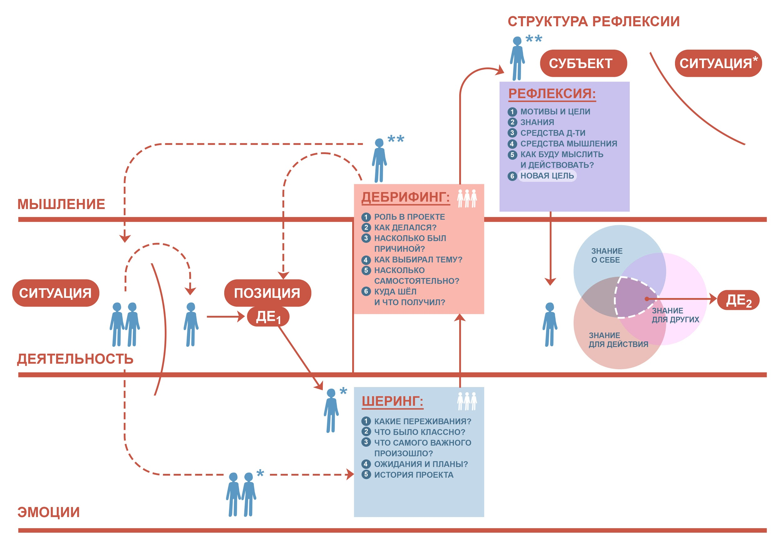
Технология рефлексии*
Классическая схема рефлексии не фокусируется на моменте остановки деятельности, что особенно важно для ребёнка, тем более участника экосистемы, где взаимодействие имеет равное значения с деятельностью.
Поэтому достраиваем её, скрещивая элементы дизайн-мышления с методологическим подходом
Для этого выделяем три составляющих проектной деятельности: СИТУАЦИЯ-ПОЗИЦИЯ-СУБЪЕКТ:
две из которых можно осмысливать в дебрифинге (ситуация и позиция) и являются предподготовкой к последующей рефлексии свой субъектной позиции
Поле эмоций
На выходе - набор знаний: для себя, для других, для деятельности
Notes:
Уникальная технология рефлексии.
Классическая схема рефлексия сложна для ребенка, которому нужно остановить свою деятельность, выдохнуть, обсудить с друзьями и только после переходить к собственно рефлексии.
Мы в нашей схеме предлагаем достроить содержательную рефлексию новыми этапами: шеринга (выпустить пар, поговорить об эмоциях) и
дебрифинга - растождествить, (отделить) себя от занимаемой деятельности и позиции (выйти из роли), для того, чтобы, восстановив самоопределение, выйти на субъектный уровень в поле мышления, и начать анализировать в том числе, свои мотивы и цели).
Из такой рефлексии участник выходит с новой целью для деятельности. И начинает понимать, как планировать её таким образом, чтобы провести последующую рефлексию. (например, начинать с конструирования замысла).
В качестве пилота мы рассматриваем рефлексию по итогам прошедшей 4 ноября конференции, на которой дети представляли 47 результатов проектной и исследовательской деятельности.
Это следующий шаг для проектирования дальнейшего экосистемного взаимодействия.
Мы поставили перед собой следующие цели и задачи.
● У нас будет человек, который проходит рефлексивные такты, и в какие-то моменты мы будем с ним определять его маршрут. Поддерживая его на поворотах, мы можем что-то корректировать. Мы делимся с ним замыслом, разворачиваем картину, которую он прожил на себе, а потом делаем ход.
● Мастер рефлексии держит схему, вместе с участником идёт.

Slide 15
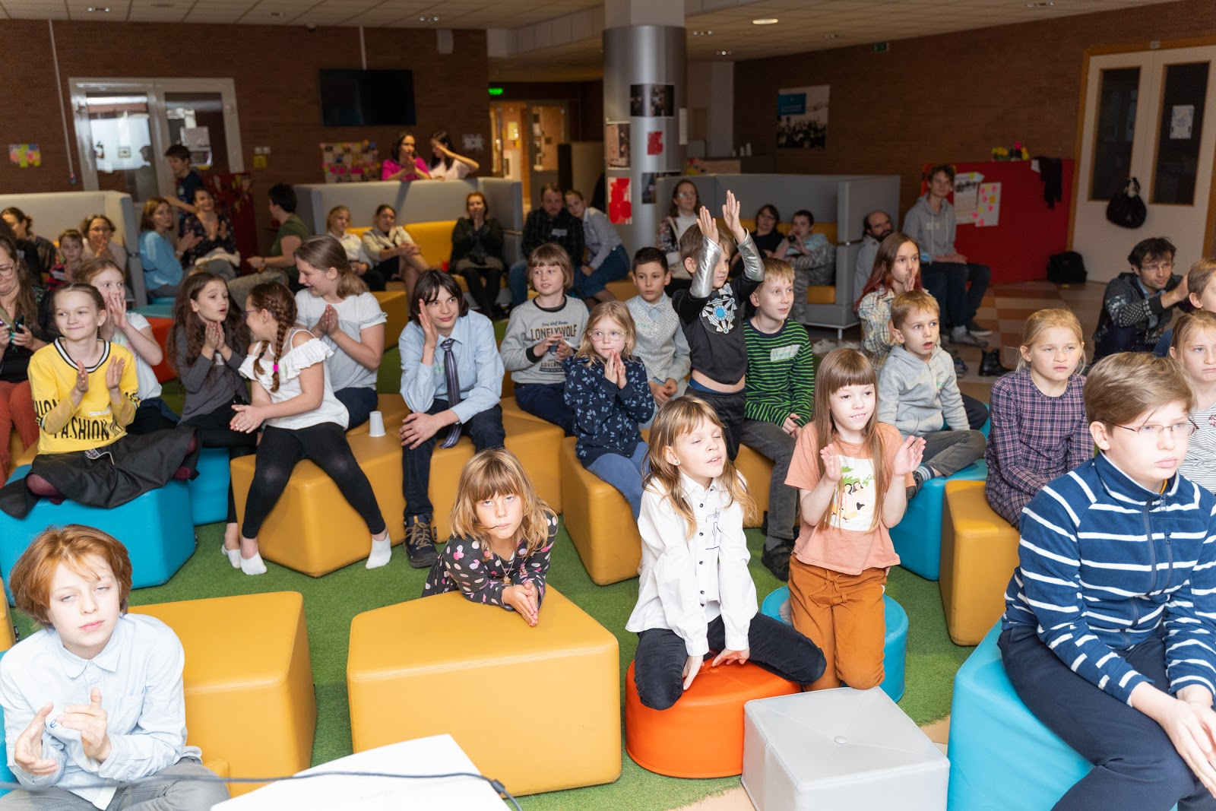
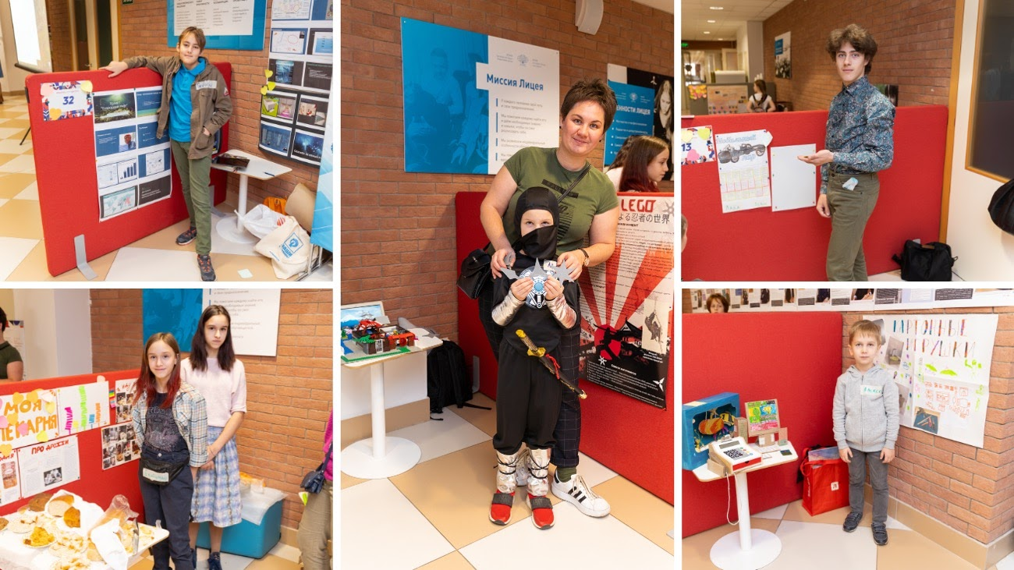
Пилот: рефлексивная надстройка конференции
“Школьники, изучающие и меняющие мир”
Цели:
Сформировать первое эко сообщество из 47 участников конференции.
Задачи:
Проанализировать ситуацию/позицию/субъектную составляющую проектно-исследовательской д-ти:
Восстановить историю (ситуацию) проекта; ключевые вехи развития; позиции в проекте (кто/ что делал)
Сориентироваться, где сейчас дети?
Понять, чего они ждут и как представляют развитие ситуации - это задаёт мотивацию.
Создать условия дальнейшего взаимодействия и проведения рефлексии.
Ожидаемые результаты:
Знания и выводы, полученные в результате рефлексии позволили понять, какую деятельность (совместную) теперь участники могут разворачивать - постановка новой цели.
Правильно выстроенная рефлексия создаёт доверительные отношения и новый мотив к деятельности. Создание новой площадки для взаимодействия.

Slide 16
Заключение
Мы рассматриваем этот проект как действующий и видим маршрут его развития в течение последующих 5-ти лет, когда первым этапом становится практическая реализация разработанной схемы рефлексии и её технологизация с учётом возрастных особенностей участников экосистемы.
Среди дальнейших этапов:
внедрение среды взаимодействия и создание прототипа платформы, в том числе системы сбора запросов.
формирование определенной методологии организации мероприятий, к которым мы подключаемся.
а в дальнейшем и проведение таких мероприятий под ключ.

Slide 17
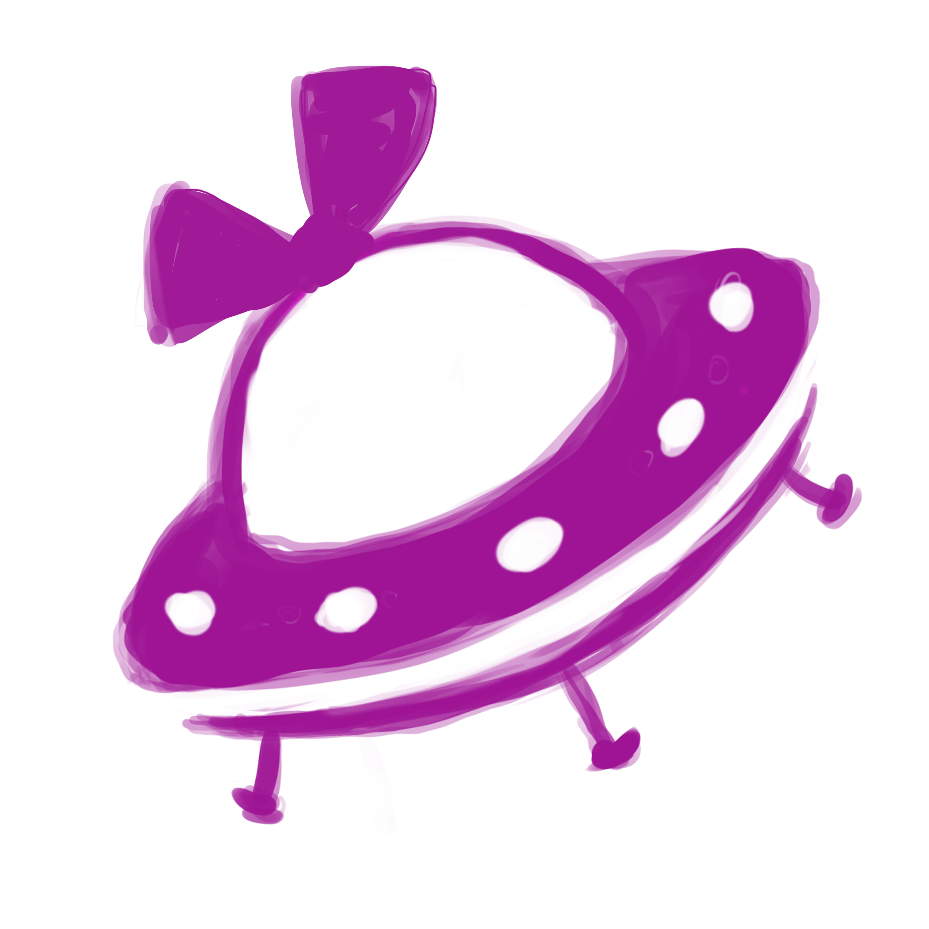
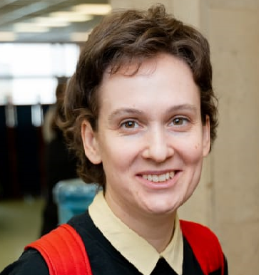
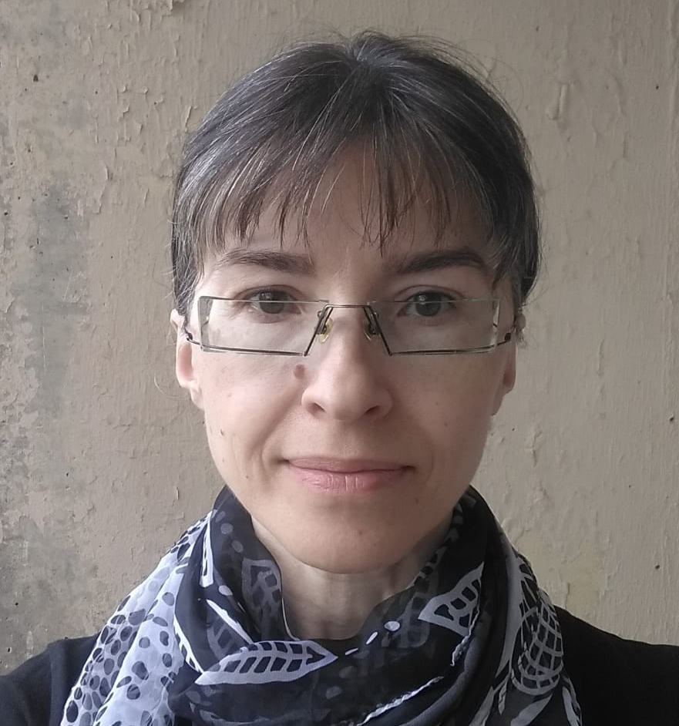
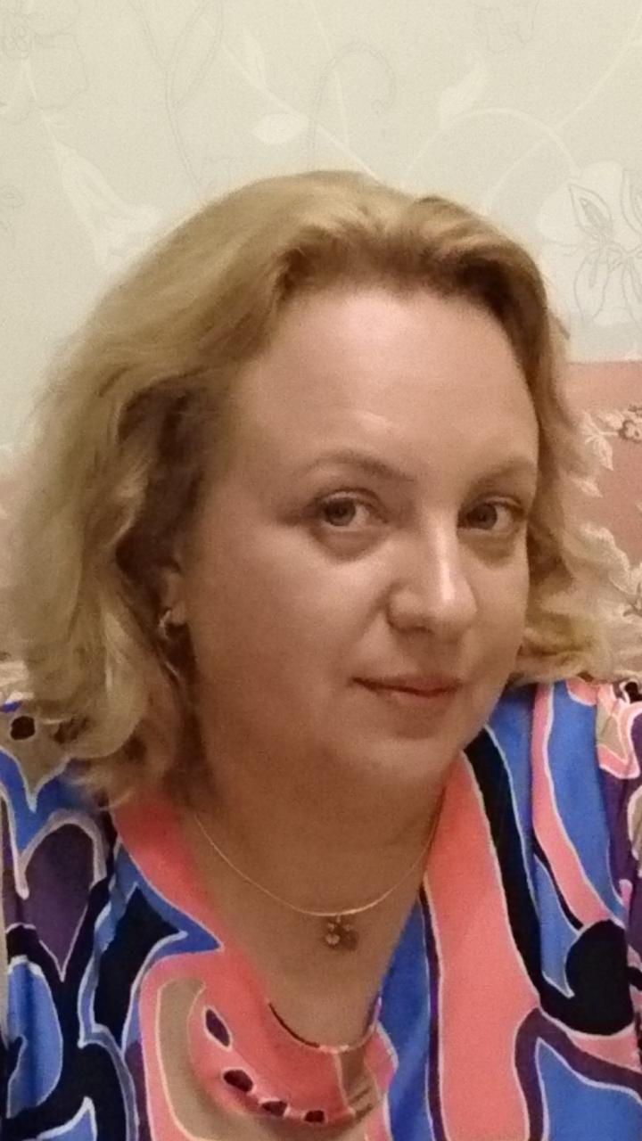
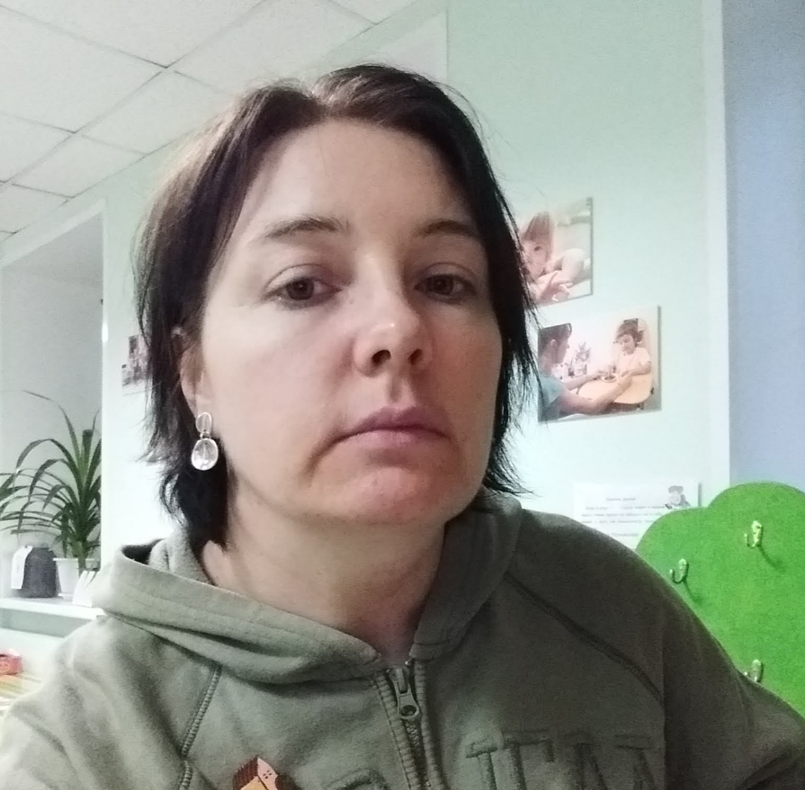
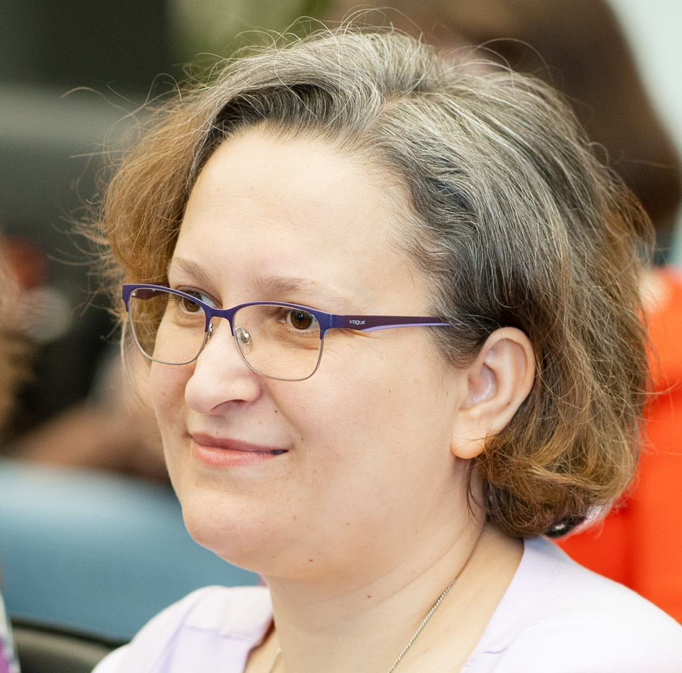
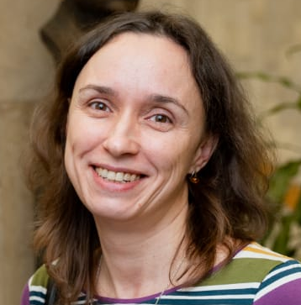
Группа «НЛО»
фото
фото
фото
фото
Мария
Агальцова
Дарья
Морозова
Елена
Крихан
Ольга
Лашкина
фото
фото
фото
Наталья
Тупякова
Анастасия
Цымбал
Ольга Юрасова
Модератор: Голубицкий А.В.
Консультант(ы): Баранников Кирилл, Болотова Антонина, Дыченко Анна,
Забелин Михаил, Заславский Илья, Четверухина Гульнара.
Руководители проектной работы:
Павел Рабинович, Кирилл Заведенский
Notes:
За время работы над проектом мы получили опыт реализации экосистемных принципов:
командного взаимодействия, создания собственного контента, ценного образовательного продукта.
Мы все пришли с разным бэкграундом, с разными идеями, но сконструировав совместное видение будущего, перешли грань от потребителей образовательных услуг к авторам, взаимодействующим на принципах равный-равному.
Мы убедились, что деятельностный подход к образованию является наиболее эффективным, и применили эти знания для создания нашего проекта.
И хотели бы поблагодарить наших руководителей, экспертов, организаторов.
Антонина Болотова,
Заславский Илья,
Баранников Кирилл,
Анна Дыченко,
Михаил Забелин
Четверухина Гульнара

